Slide 1
УТИЛИЗАТОР СO2 «К210»
Команда «К210»

Slide 2
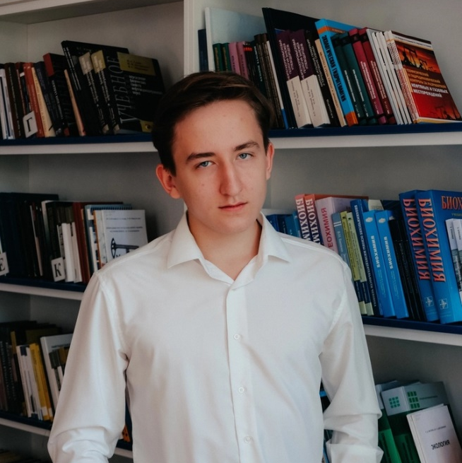
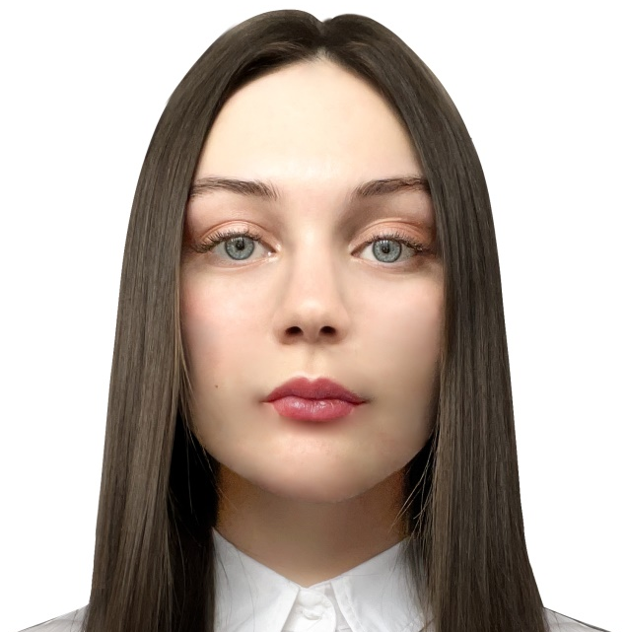

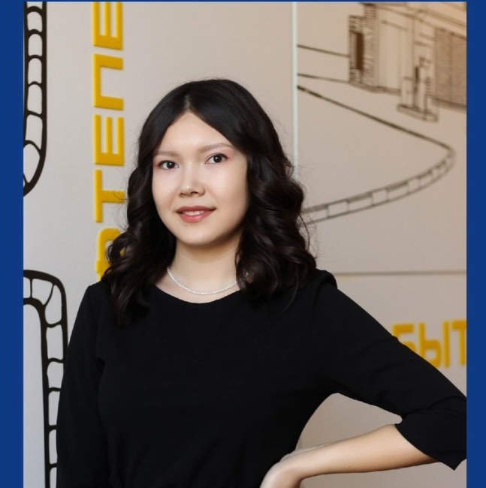
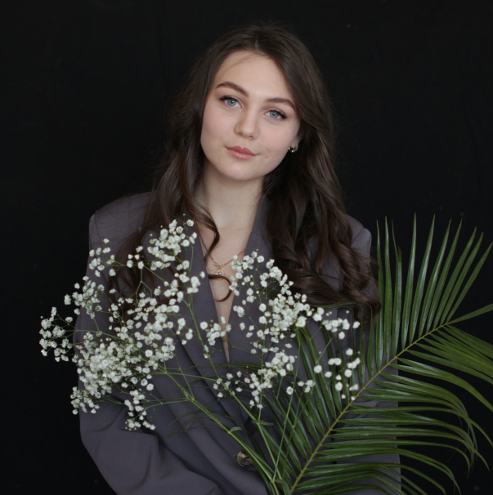
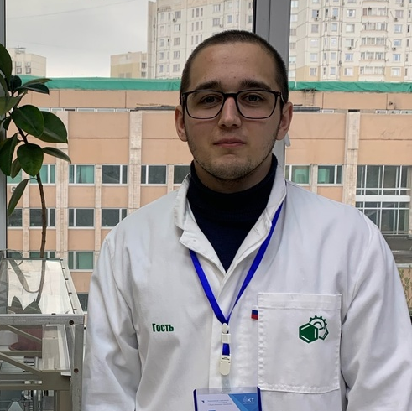

НАША КОМАНДА

Slide 3
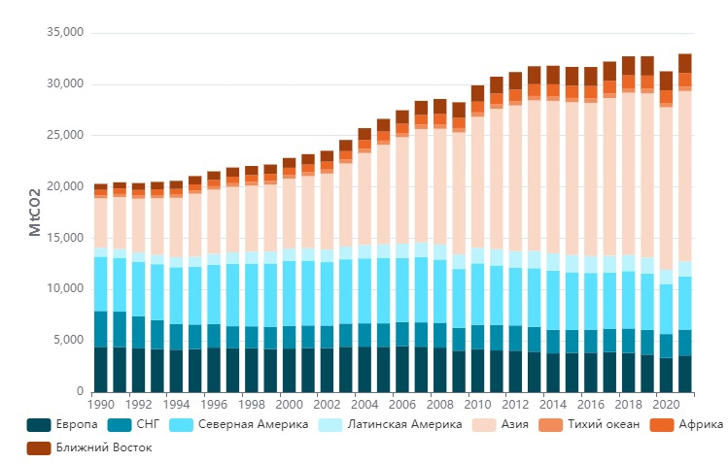
ПРОБЛЕМА ПРОЕКТА
+150
млн т СO2/г

Slide 4
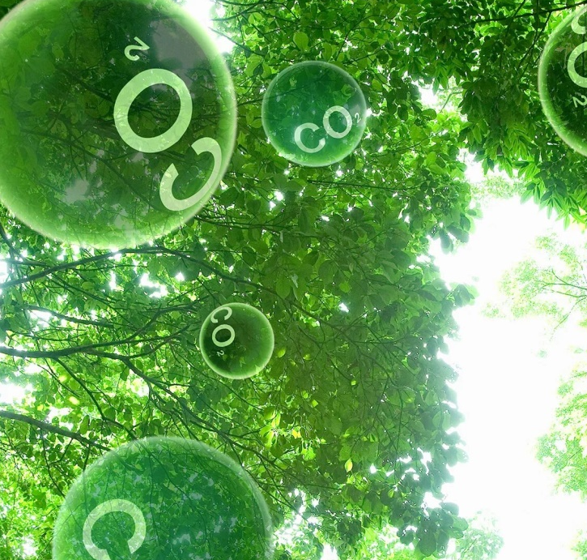

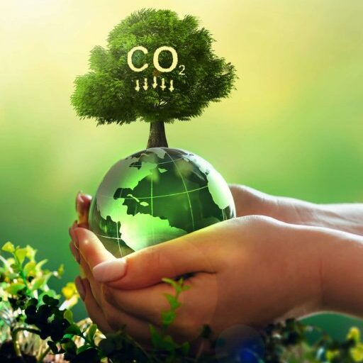
ЦЕЛИ ПРОЕКТА
СОЗДАНИЕ универсальной технологии улавливания CO2
УКРЕПЛЕНИЕ России на Мировом уровне
Перспективное использование БИОМАССЫ

Slide 5

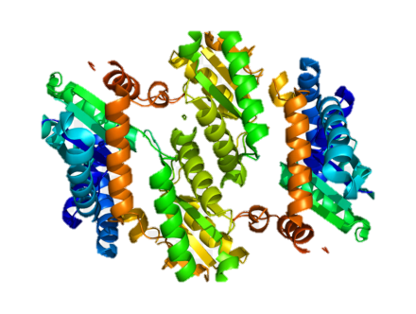


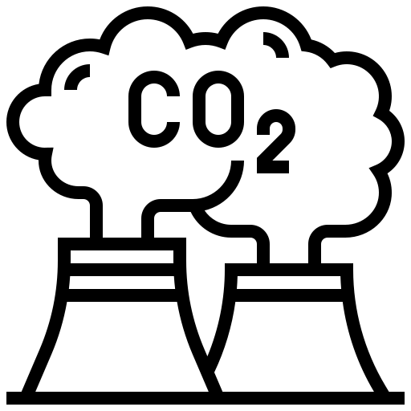
УТИЛИЗАТОР СO2
Газы
МЭА
СO2
Биомасса
Дымовые газы
отр.
МЭА
Продукты
Получение биомассы
ТЭЦ
Абсорбция
Реактор

Slide 6
ПРОДУКТЫ ПРОЦЕССА
ВОДОРОД
ЯВЛЯЕТСЯ БОЛЕЕ ЭКОЛОГИЧНЫМ – БИОВОДОРОД (ЗЕЛЕНЫЙ ВОДОРОД)
БИОГАЗ
50-87 % МЕТАН
13 – 50 % CO2
H2S, NH3, H2
01
02
03
04
СПИРТЫ
МЕТАНОЛ
ЭТАНОЛ
БУТАНОЛ
БИОДИЗЕЛЬ
ЖИДКОЕ МОТОРНОЕ ТОПЛИВО ДЛЯ АВТОТРАНСПОРТА

Slide 7
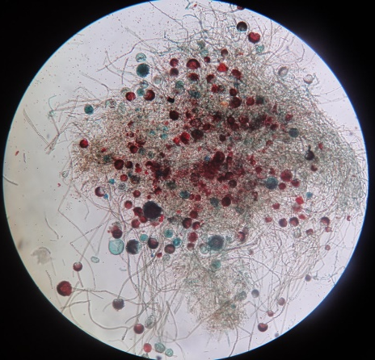
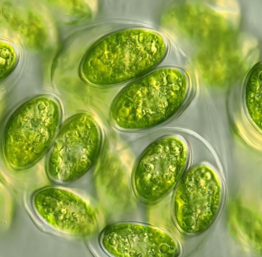
БИОМЕТОД
95
тыс. л биотоплива
из 1 га водорослей
ВОДОРОСЛИ
Зеленая водоросль Chlorella vulgaris.
Необходимы:
аэрация и перемешивание
свет
питательная среда
вода
оптимальный температурный режим и рН
ФЕРМЕНТЫ
Микроорганизмы дрожжевого типа
Контроль температуры около 35-40 С и pH
Скорость
Экологичность
Экологичность
Гибкость
Гибкость

Slide 8
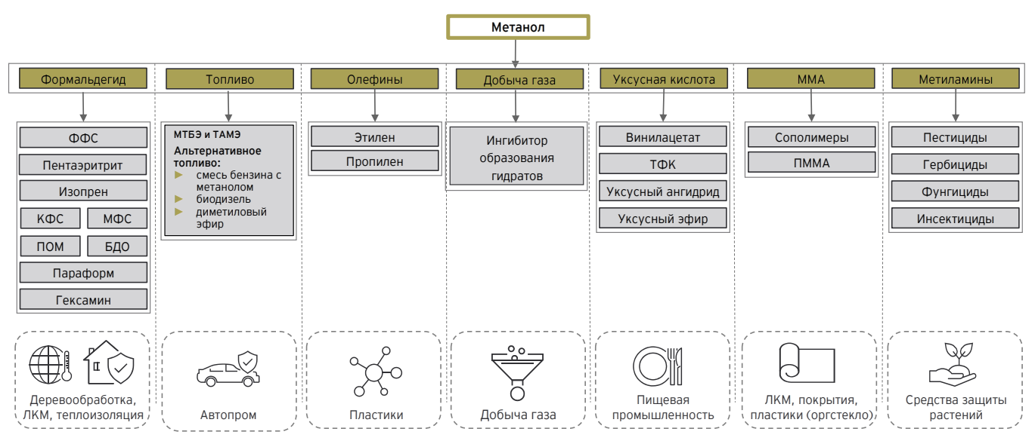
ИСПОЛЬЗОВАНИЕ МЕТАНОЛА

Slide 9
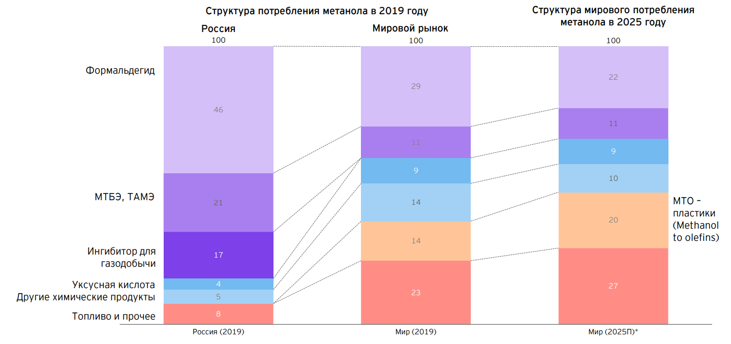
РЫНОК ПРОДУКТОВ ПЕРЕРАБОТКИ МЕТАНОЛА

Slide 10
РЕЗУЛЬТАТЫ
ПЛЮСЫ
МИНУСЫ
Уменьшение выбросов углекислого газа
Получение ценных продуктов
Полезное использование дымовых газов
Увеличение числа рабочих мест
Токсичность метанола при утечке
Чувствительность ферментов
Потери абсорбента при регенерации
Вероятное участие сероводорода в дальнейших процессах

Slide 11
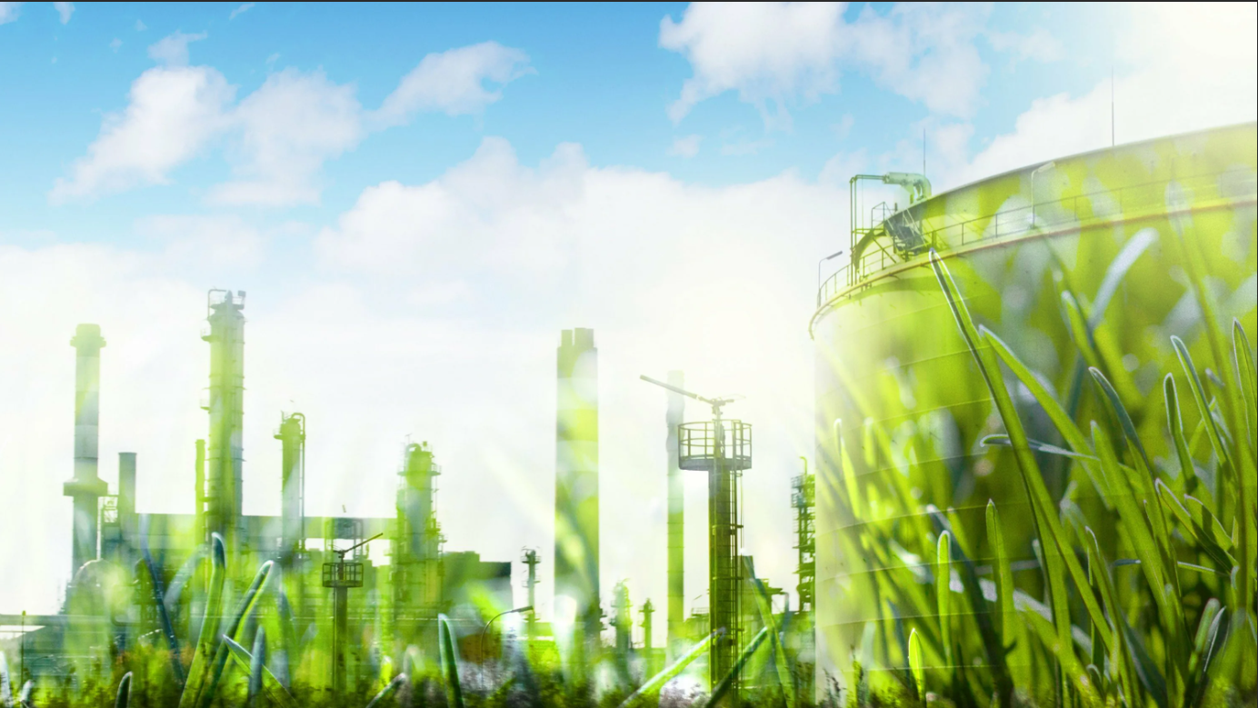
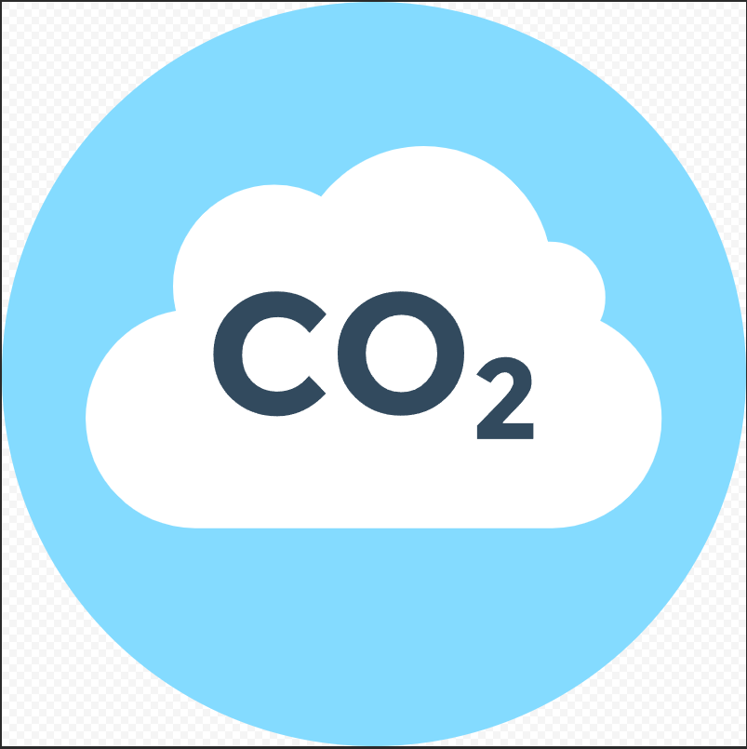
СПАСИБО
ЗА ВНИМАНИЕ

